Slide 1


CSE 299 :
Junior Design Project
Name : rownak islam dip
id : 1731336042
Group : 08
CSE 299 :
Junior Design Project
Name : rownak islam dip
id : 1731336042
Group : 08

Slide 2
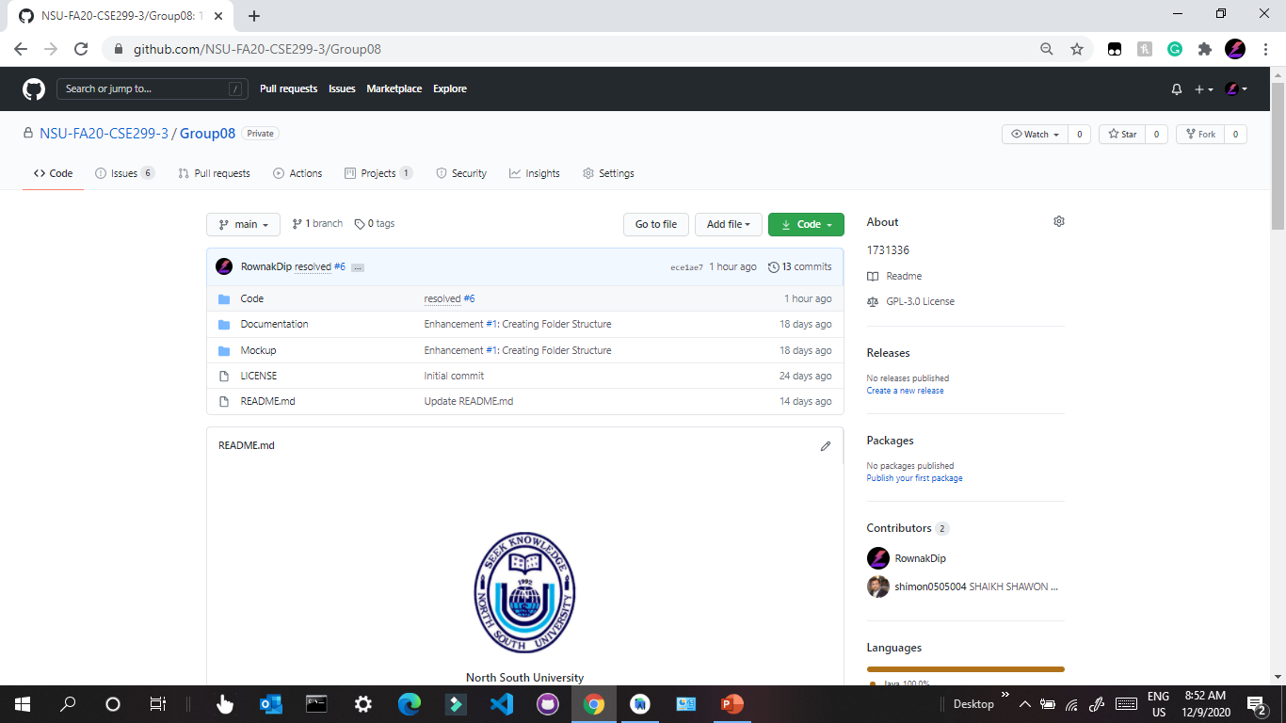

Slide 3
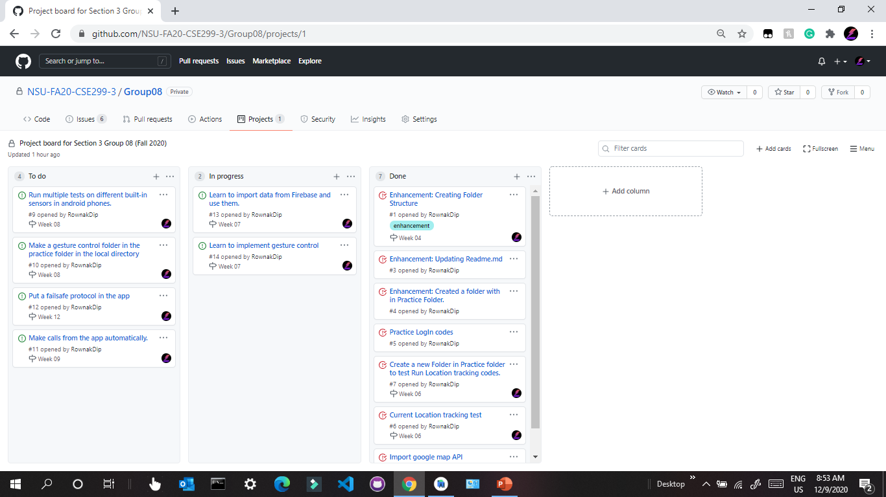

Slide 4
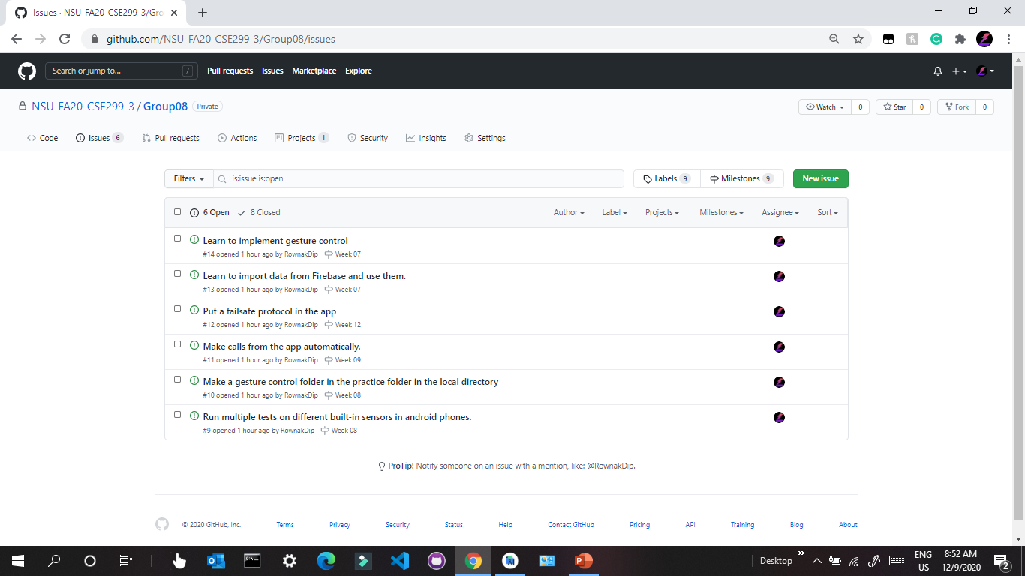

Slide 5
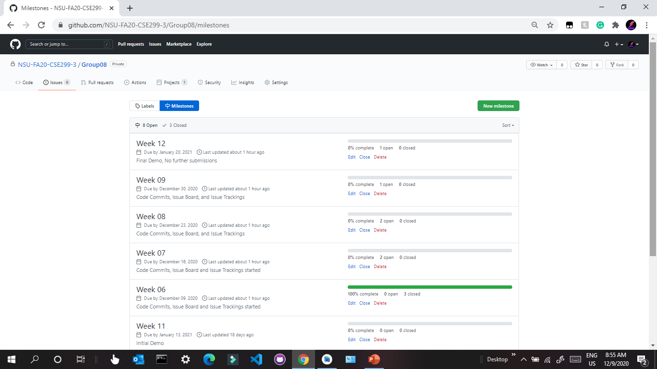

Slide 6
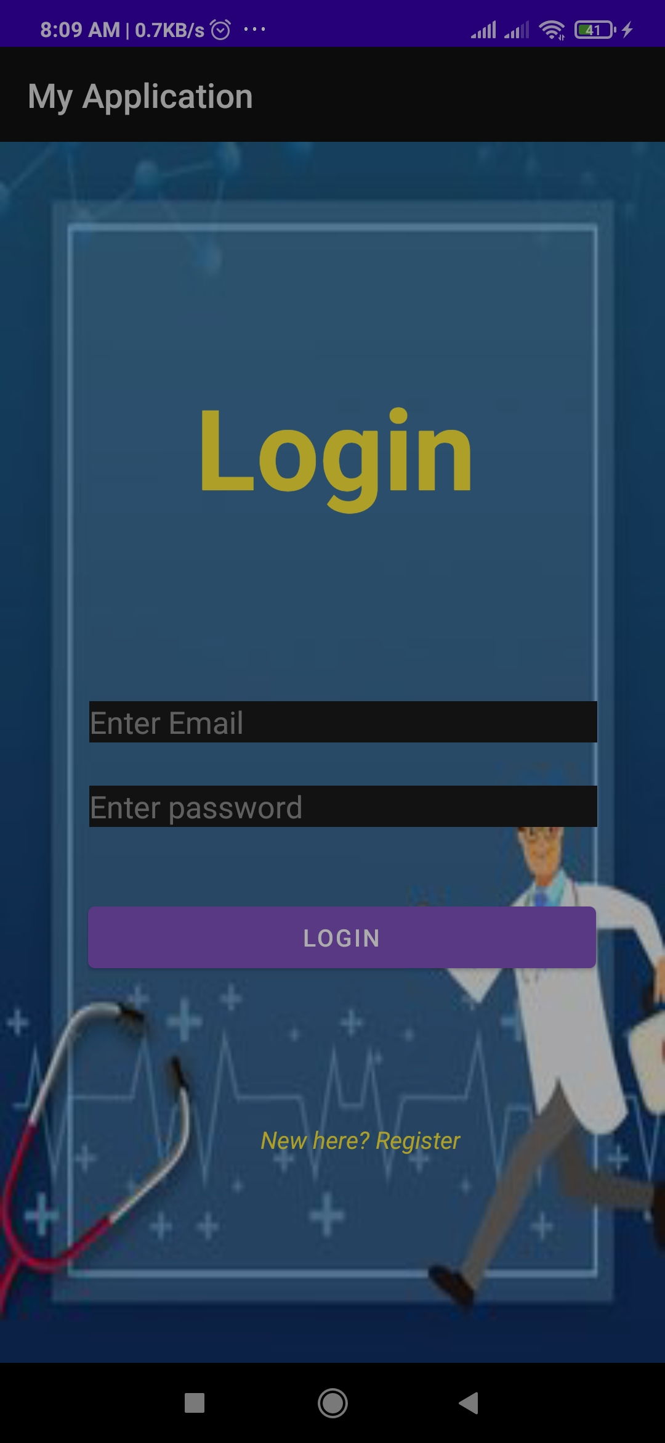
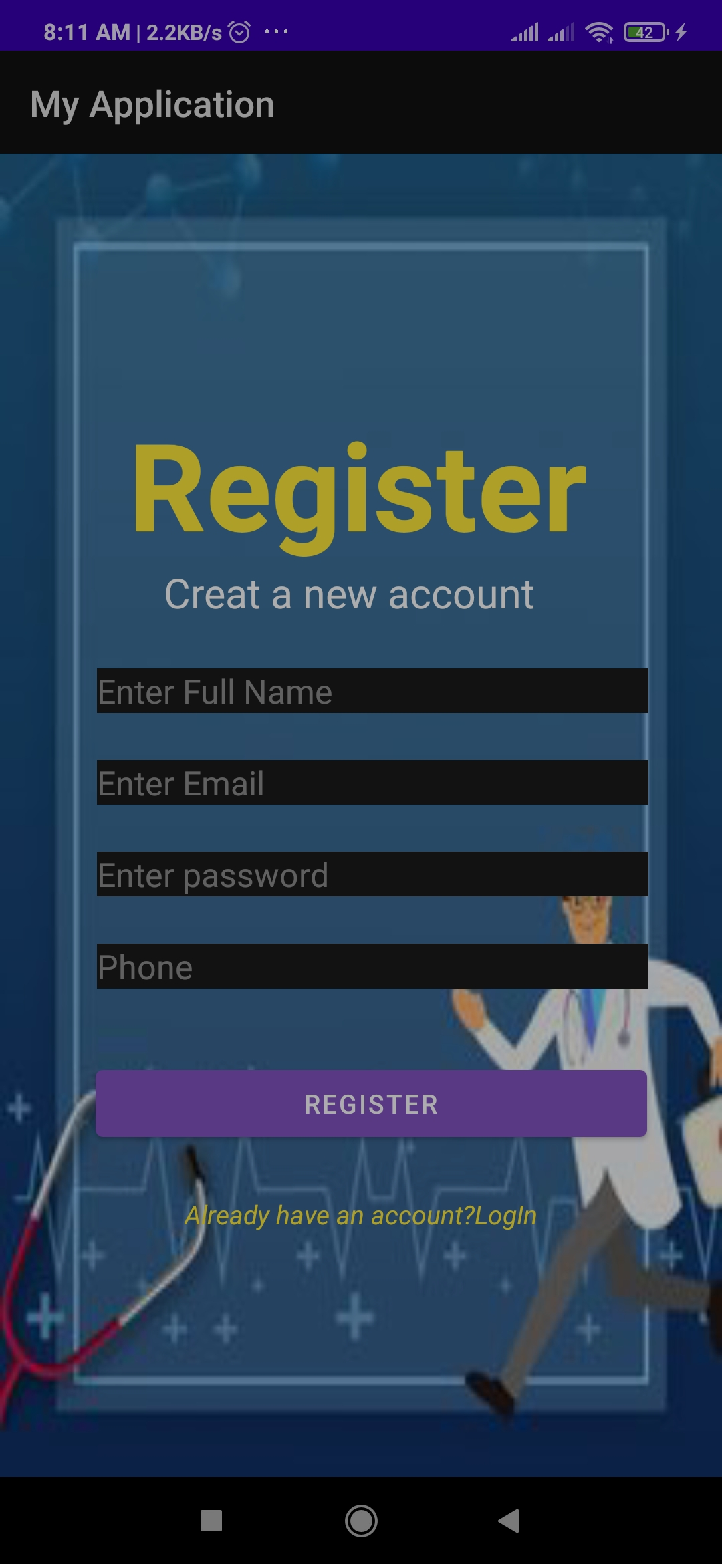
UI OF LOGIN AND REGISTER

Slide 7
